Slide 1
Podunajská rovina
Pozvánka na výlet

Slide 2
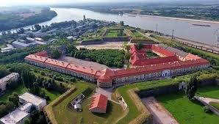
Komárno
Pevnosť – z čias tureckých nájazdov, dnes je národnou kultúrnou pamiatkou
Video:

Slide 3
KOMÁRNO
Nádvorie Európy - Komárno na svojom Nádvorí Európy umiestnilo viac ako štyridsať budov, ktoré reprezentujú architektúru a stavebné slohy typické pre takmer všetky európske štáty. Obdivovať, prípadne aj porovnávať je možné budovy z Vatikánu, Talianska, Írska, Islandu, Grónska,... Oddýchnuť sa dá na lavičkách pri fontáne nazvanej Milénium.
Video:

Slide 4
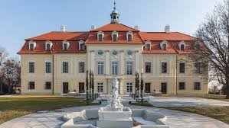
Bernolákovo
Kaštieľ - postavený v prvej polovici 18. storočia, patrí k prvým šľachtickým rezidenciám na Slovensku, ktoré boli komponované spoločne s okolitým prírodným prostredím. Navrhol ho rakúsky architekt Johan B. Fisher a dlho bol považovaný za jednu z najskvostnejších barokových stavieb na Slovensku.
Video:

Slide 5
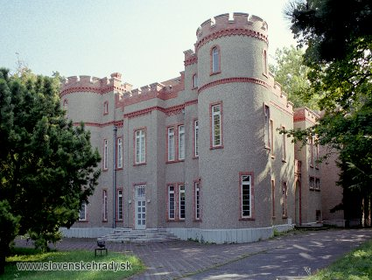
Lehnice
Kaštieľ -
Video:

Slide 6
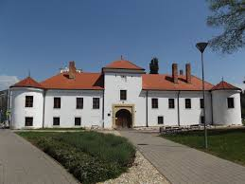
Šaľa
Kaštieľ – slúžil ako protiturecká pevnosť

Slide 7
Kolové mlyny na Malom Dunaji Na začiatku to boli lodné resp. plávajúce mlyny, ktoré sa nachádzali v tzv. mlynských prístavoch. Lodné mlyny však časom začali blokovať lodnú dopravu a koncom 18. storočia došlo k ich zákazu. Začiatkom 19. storočia sa lodné mlyny začali prestavovať na kolové mlyny. Nakoľko kolové mlyny v porovnaní s lodnými mlynmi boli budované pri brehu rieky, bolo nutné vodu na mlynské koleso privádzať. V súčasnosti sú zachovalé štyri kolové mlyny a jeden lodný, ktoré sa nachádzajú v Jelke, TomÁšIkove, Dunajskom Klátove, Kolárove a Jahodnej.
Video:

